Slide 1

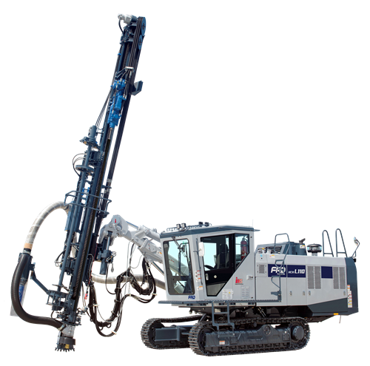
HCR L110-E5
HYDRAULIC CRAWLER DRILL
EPA TIER IV Stage 5

Slide 2
HCR L110-E5
Presentación del producto
Versión HD828
Serie destinada a la minería a cielo abierto, para perforación en TH.
Para aplicaciones en; pre-corte, producción, extracción selectiva, despresurización de roca y explotación de canteras.
Para diámetros entre 102 y 127 mm
(140 mm)
Hasta una profundidad de 34 m.
Equipo perforador HCR L110-E5

Slide 3
HCR L110-E5
Presentación del producto
Versión HD836
Serie destinada a la minería a cielo abierto, para perforación en TH.
Para aplicaciones en; pre-corte, producción, extracción selectiva, despresurización de roca y explotación de canteras.
Para diámetros entre 102 y 140 mm
(152 mm)
Hasta una profundidad de 34 m.
Equipo perforador HCR L110-E5

Slide 4
HCR L110-E5
Presentación del producto
Versión HD828
Equipo montado sobre orugas
Velocidad de desplazamiento 0-3.5 km/h
Motor CAT C9.3B turbo cargado, Tier IV/Etapa 5
Compresor de tornillo AIRMAN, de una etapa,
Cabina FOPS-ROPS
Brazo extensible, telescópico
Viga de acero, sistema de avance por cadena
Capacidad de perforación horizontal
Sistema de manejo de tubos por carrusel
Mordazas soporte barras hidráulicas
Perforación hidráulica de alta potencia
Para aceros T51 - ST58 – T60
Para barra inicial de 18’
Monitoreo de perforación remoto (opcional)
Equipo perforador HCR L110-E5

Slide 5
HCR L110-E5
Presentación del producto
Versión HD836
Equipo montado sobre orugas
Velocidad de desplazamiento 0-3.5 km/h
Motor CAT C9.3B turbo cargado, Tier IV/Etapa 5
Compresor de tornillo AIRMAN, de una etapa,
Cabina FOPS-ROPS
Brazo extensible, telescópico
Viga de acero, sistema de avance por cadena
Capacidad de perforación horizontal
Sistema de manejo de tubos por carrusel
Mordazas soporte barras hidráulicas
Perforación hidráulica de alta potencia
Para aceros ST58 – T60
Para barra inicial de 18’
Monitoreo de perforación remoto (opcional)
Equipo perforador HCR L110-E5

Slide 6
HCR L110-E5
Presentación del producto
Versión HD828
Equipo perforador HCR L110-E5

Slide 7
HCR L110-E5
Presentación del producto
Versión HD836
Equipo perforador HCR L110-E5

Slide 8
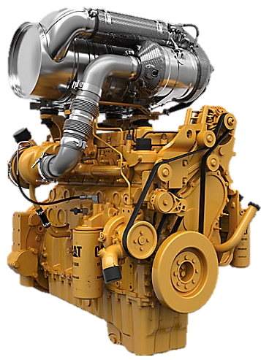
HCR L110-E5
Presentación del producto
Buena productividad con alta eficiencia y bajo consumo de combustible.
Motor CAT C93, Tier IV de baja emisión, alta potencia, silencioso de 6 cilindros, turbo post enfriado, con inyección de combustible electrónica.
Ahorro de combustible con bombas hidráulicas de desplazamiento variable incorporadas.
Control modular de rpm. Opción full económico.
Incorpora preseparadores de polvo de serie.
Equipo perforador HCR L110-E5

Slide 9
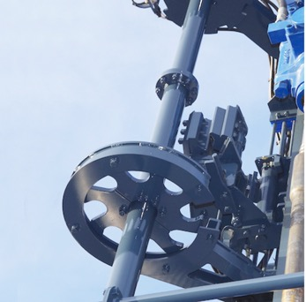
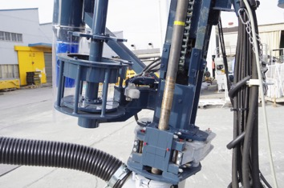
HCR L110-E5
Presentación del producto
Cambiador de barra asistido con sensor electrónico
Acorta el tiempo que toma para agregar y quitar las barras de extensión
Campana de succión de polvo con deslizadera
Mordazas hidráulicas
Engrase automático de hilos de barras
Equipo perforador HCR L110-E5

Slide 10
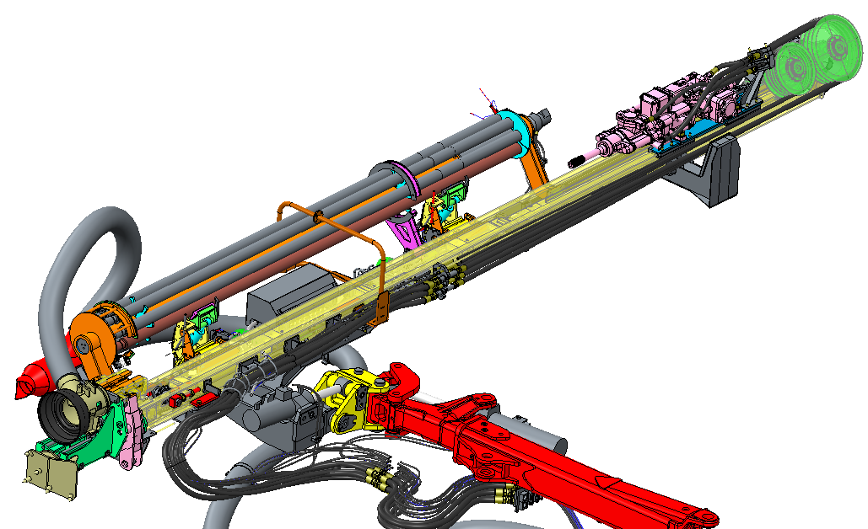
HCR L110-E5
Presentación del producto
Aceros > ST58 / GT60 / T60
Capacidad > 6+1 tubos / 7+1 barras
Barras > 14’
Equipo perforador HCR L110-E5

Slide 11
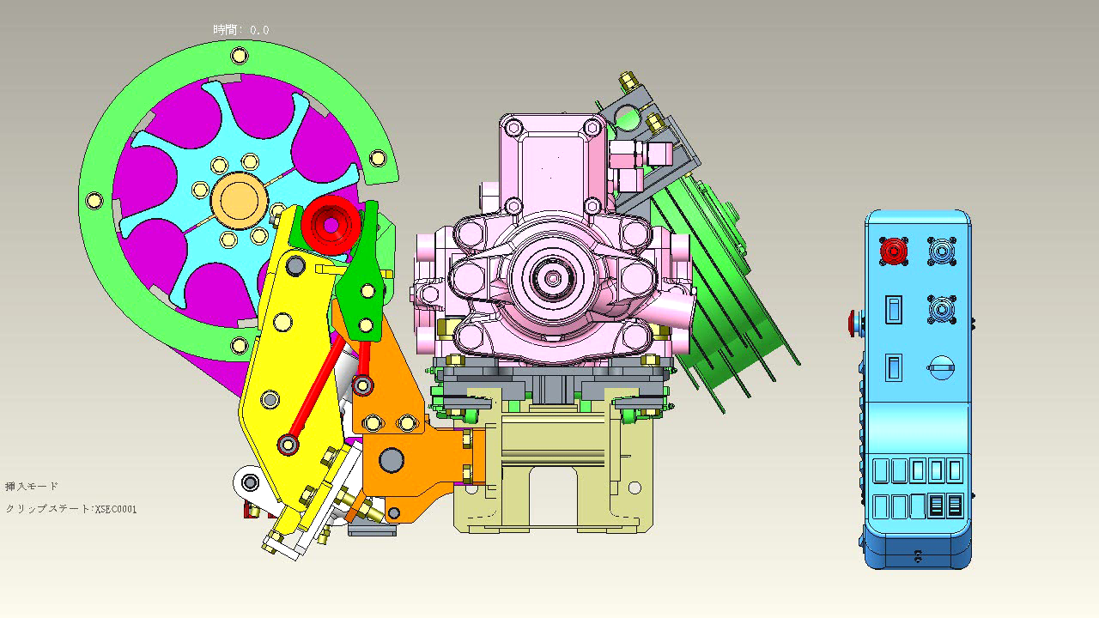
HCR L110-E5
Presentación del producto
Equipo perforador HCR L110-E5

Slide 12
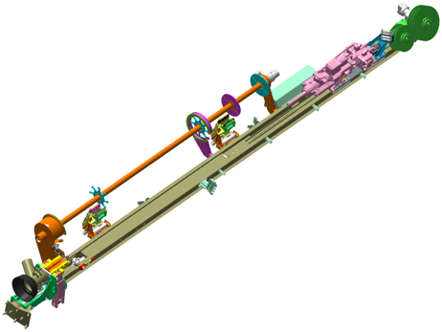
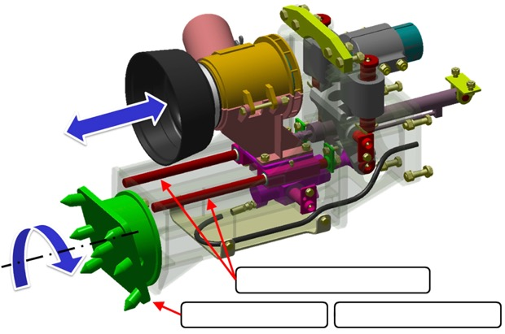
HCR L110-E5
Presentación del producto
Versátil campana de succión y apoyo de viga
Guía de deslizamiento
Pie de apoyo rotante
Ajustable manual 360º
Equipo perforador HCR L110-E5

Slide 13
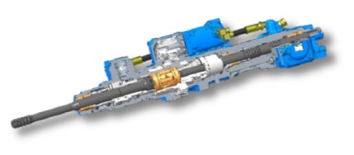
HCR L110-E5
Presentación del producto
Sistema de Doble Amortiguación DDS
FRD ha desarrollado el Sistema de Doble Amortiguación, el primero en la industria. Para lograr una máxima transferencia de energía, el DDS minimiza las ondas de impacto de retroceso manteniendo el bit firmemente contra la roca en todo momento durante la perforación. Además, minimiza la pérdida de energía de percusión, optimizando la fuerza de alimentación en general, lo que mejora significativamente la vida útil de los repuestos y componentes de perforación.
Equipo perforador HCR L110-E5

Slide 14
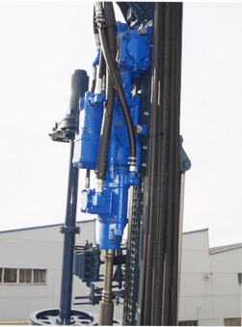
HCR L110-E5
Presentación del producto
Versión HD828
28 kW de potencia
Alto torque: 2.192 Nm
Adaptador de culata : T51 – ST58 – GT60
Carrera de pistón percutor ajustable: (L, ML, M, MS y S)
Frecuencia de impacto ajustable: 45 ~ 50 Hz
Energía de impacto ajustable: 235 ~ 622 Joule
Potencia de impacto adjustable: 10,5 ~ 36 kW
Diámetro de perforación: 102 – 127 mm (140 mm)
Percusión reversa incluida
Se ajusta a cualquier tipo de roca
Equipo perforador HCR L110-E5

Slide 15
HCR L110-E5
Presentación del producto
Versión HD836
36 kW de potencia
Alto torque: 2.192 Nm
Adaptador de culata : ST58 / GT60 / T60
Carrera de pistón percutor ajustable: (L, ML, M, MS y S)
Frecuencia de impacto ajustable: 30 ~ 52 Hz
Energía de impacto ajustable: 292 ~ 830 Joule
Potencia de impacto adjustable: 10,5 ~ 36 kW
Diámetro de perforación: 102 – 140 mm (152 mm)
Percusión reversa incluida
Se ajusta a cualquier tipo de roca
Equipo perforador HCR L110-E5

Slide 16
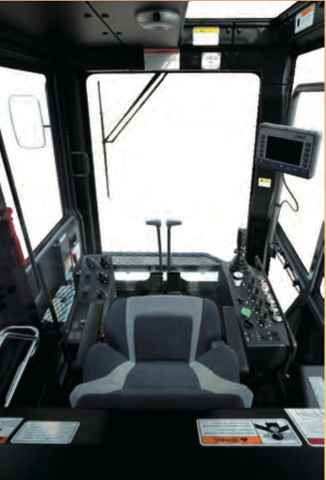
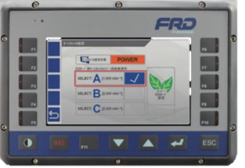
HCR L110-E5
Presentación del producto
Amplio y ergonómico puesto de trabajo para el operador
Monitores e indicadores de fácil interpretación
Controles para operación manual en caso de trastornos operacionales o fallas
Control de perforación disponible para el operador. (opc)
Equipo perforador HCR L110-E5

Slide 17
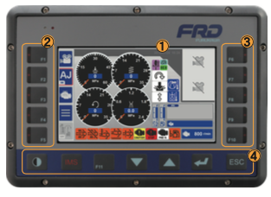
HCR L110-E5
Presentación del producto
1 monitor de visualización múltiple
2 interruptores de control adicionales
3 interruptores de sub-pantalla
4 interruptores de función
Equipo perforador HCR L110-E5

Slide 18
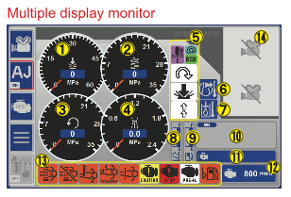
HCR L110-E5
Presentación del producto
❶ Manómetro de impacto
❷ Manómetro de presión de avance
❸ Manómetro de presión de rotación
❹ Manómetro de presión de aire barrido
❺ Pantalla de perforación
❻ Lámpara de temperatura del aire de descarga
❼ Lámpara de temperatura del aceite hidráulico
❽ Indicador de nivel de DEF
❾ Indicador de nivel de combustible
❿ pantalla iMS
⓫ Visualización del código de falla del motor
⓬ Visualización de la velocidad del motor
⓭ Lámpara de precaución
⓮ Monitoreo de la pantalla de la cámara
Equipo perforador HCR L110-E5

Slide 19
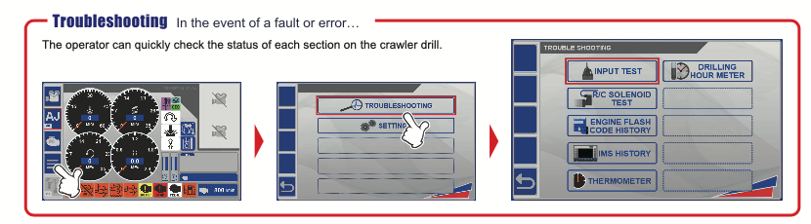
HCR L110-E5
Presentación del producto
Solución de problemas
En caso de falla o error, el operador puede comprobar rápidamente el estado de cada sección del equipo perforador
Equipo perforador HCR L110-E5

Slide 20
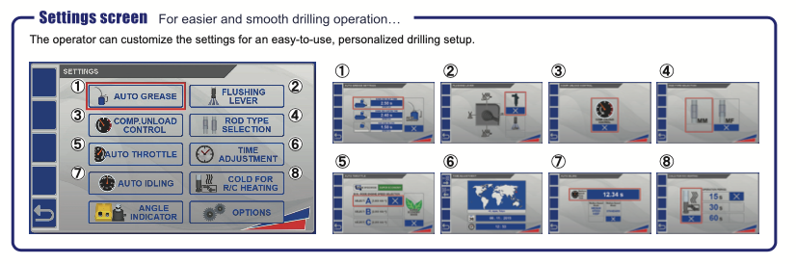
HCR L110-E5
Presentación del producto
Ajustes en pantalla
para una operación de perforación más fácil y suave
el operador puede personalizar la configuración para una perforación personalizada y fácil de usar
Equipo perforador HCR L110-E5

Slide 21
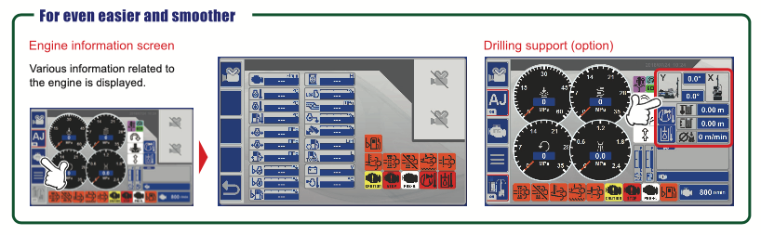
HCR L110-E5
Presentación del producto
Operación aún más fácil y más tranquila
Información del motor en pantalla
se muestra diversa información relacionada con el motor
Equipo perforador HCR L110-E5

Slide 22
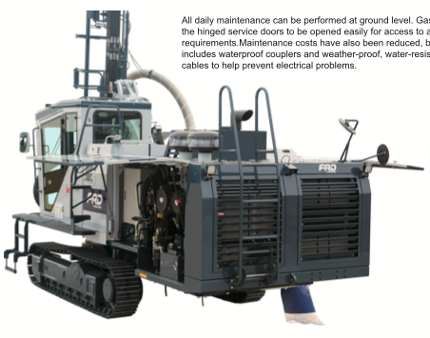
HCR L110-E5
Presentación del producto
Fácil acceso para realizar mantenimiento preventivo.
Equipo amigable para el mantenedor gracias a sus amplias puertas y correcta distribución de los componentes.
Equipo perforador HCR L110-E5

Slide 23
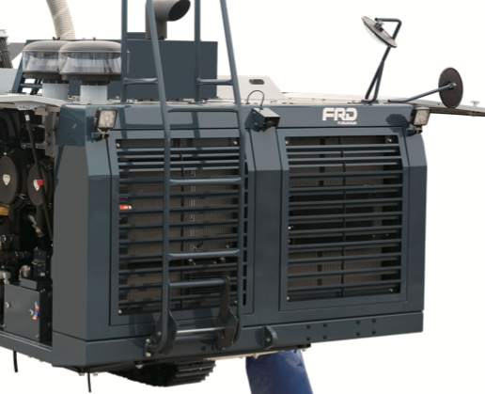
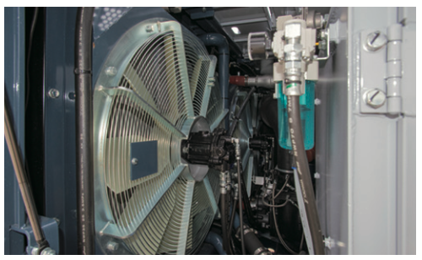
HCR L110-E5
Presentación del producto
La disposición trasera de los enfriadores y su diseño de aspiración de aire desde el exterior, permite mantener mejores condiciones de limpieza.
El compartimiento de la unidad de potencia al generar un espacio presurizado, impide que el polvo de la perforación entre, otorgando mayor vida útil a los componentes de filtración.
Equipo perforador HCR L110-E5

Slide 24
HCR L110-E5
Presentación del producto
Aspiran aire desde la parte trasera, esta disposición de los enfriadores y su diseño de aspiración de aire fresco desde el exterior, permite mantener mejores condiciones de limpieza del compartimiento de la unidad de potencia al generar un espacio de mayor volumen de aire, limitando que el normal polvo de la perforación entre en el compartimiento dando adicionalmente mayor vida útil a los elementos de filtrado de aire al aislar afuera del habitáculo el polvo en suspención.
Al sacar el aire caliente hacia arriba permite un mejor refrigerado de los sistemas hidráulicos y de compresor, aumentando la vida útil de los sellos y flexibles hidráulicos.
Equipo perforador HCR L110-E5

Slide 25
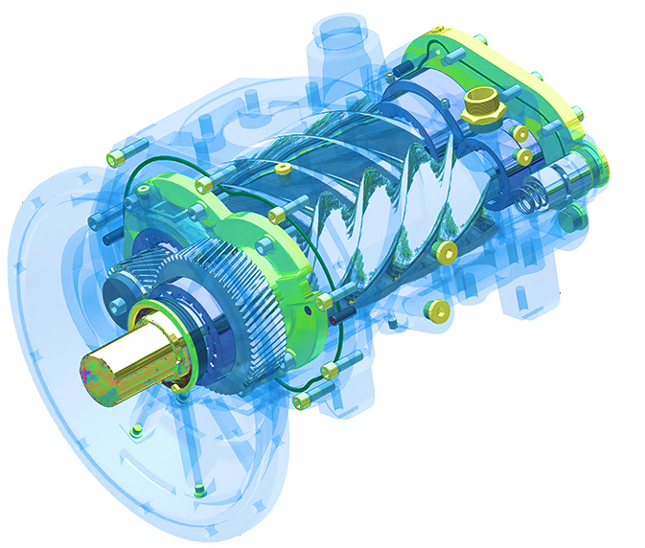
HCR L110-E5
Presentación del producto
Compresor de tornillo, una etapa
Post-enfriado por aceite
Presión máxima 10.3 bar
Volumen de aire 167 l/seg
Pre-separador de aceite
Equipo perforador HCR L110-E5

Slide 26
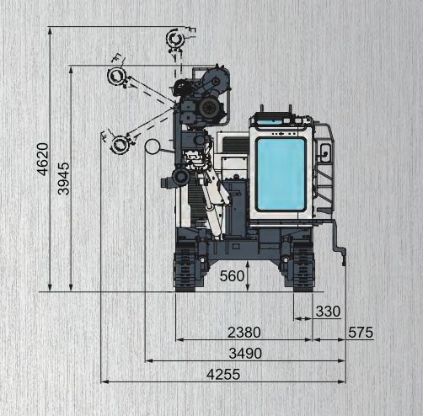
HCR L110-E5
Presentación del producto
Equipo perforador HCR L110-E5

Slide 27
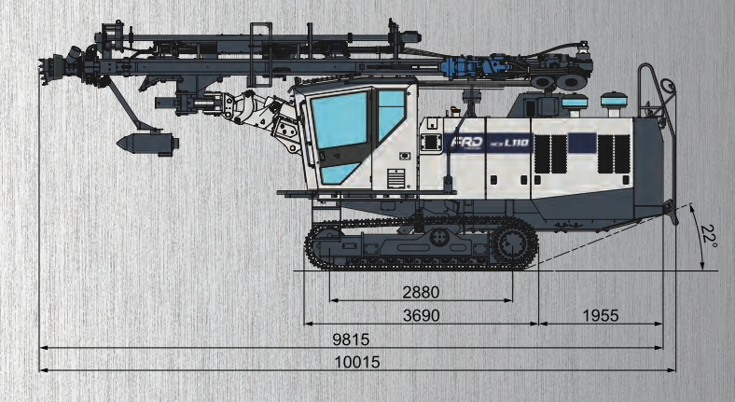
HCR L110-E5
Presentación del producto
Equipo perforador HCR L110-E5

Slide 28
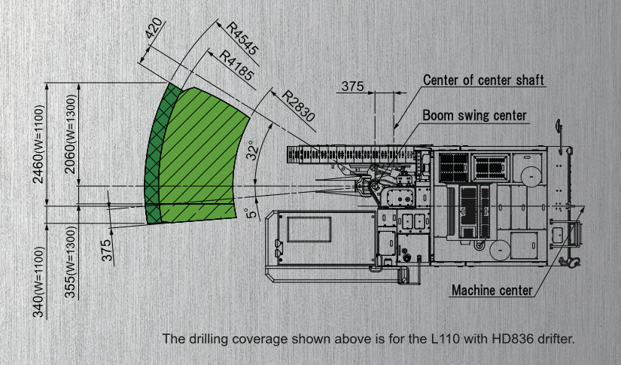
HCR L110-E5
Presentación del producto
Equipo perforador HCR L110-E5

Slide 29

Desde 1875…donde la experiencia cuenta

